Slide 1

演算法作業說明
Notes:
1
1

Slide 2
作業繳交規則
Notes:
2
2

Slide 3
規則
繳交作業格式
一律壓縮成：學號_hwx.zip (ex : b093040000_hw3.zip)
壓縮檔要包含 (請勿包含 *.exe 與 dataset)
程式碼 (使用 C/C++ 語言)。
輸出檔 (ans_ds1.txt, ans_ds2.txt, …)
網路繳交方式：網路大學
網路繳交期限：01/06 23:59
實體測驗位址：工EC5009-1 (請自行攜帶電腦)
實體測驗時間：01/03, 01/04, 01/06, 01/07 ，下午時段，依公告為主

Slide 4
評分標準
程式是否能正確執行? | 30% (不能執行則全部拿0分)
答案是否正確? | 20% (答案錯最多拿50分)
程式撰寫之結構與邏輯是否正確? | 20%
輸出結果是否完整? | 10%
清楚表達程式流程? (口頭 or 註解) | 10%
繳交格式是否正確? (檔案名稱 and 檔案格式) | 5%
是否能動態讀入readfile? | 5%
※ 所有項目均為部分給分

Slide 5
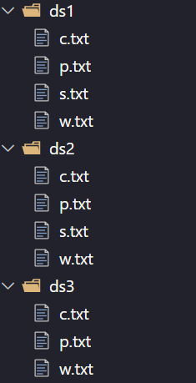
讀檔
4筆 data set (每個不同物品數)
c.txt ：背包最大容量
w.txt ：每個物品分別重量
p.txt ：每個物品分別價值
s.txt ：最佳解(僅前兩個 data set 提供)

Slide 6
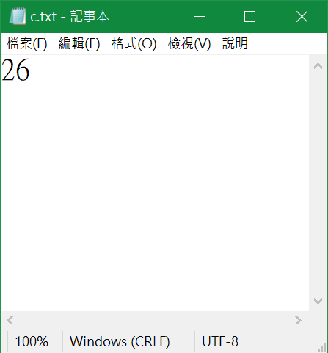
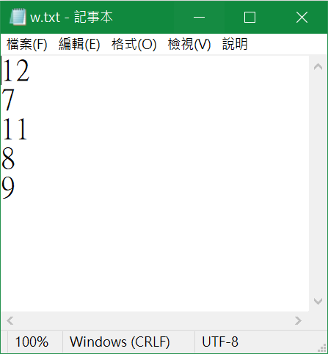
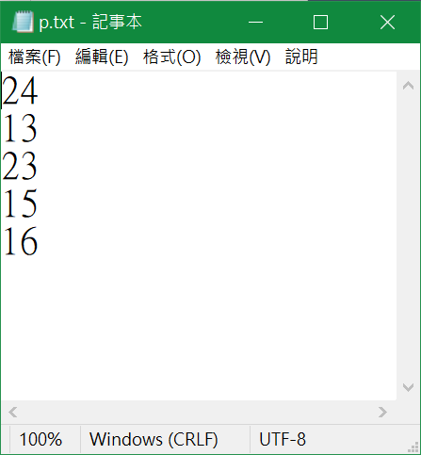
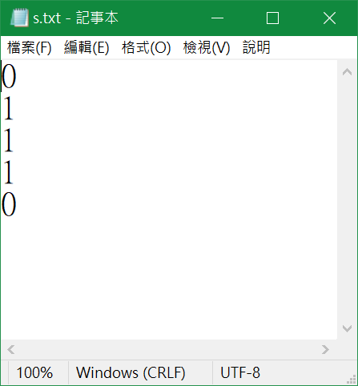
讀檔範例
c.txt
w.txt
p.txt
s.txt

Slide 7
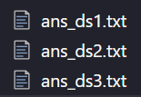
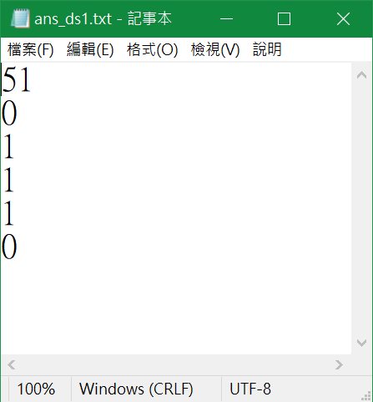
輸出
每個 data set 獨立輸出
ans_ds1.txt, ans_ds2.txt, ans_ds3.txt
輸出規定
第一行該 data set 找到最佳的價值
後續以 0/1 顯示物品取或不取

Slide 8
演算法作業3
Dynamic Programing
Notes:
8
8

Slide 9
作業3-Dynamic Programing
將複雜問題分隔成不同子問題，透過快速解決不同的子問題，再根據仔問題解原始問題。
通常相同子問題會不斷出現，透過儲存子問題答案以減少總體的計算時間，使其總時間低於暴力搜尋。

Slide 10
演算法作業4
Simulated Annealing
Notes:
10
10

Slide 11
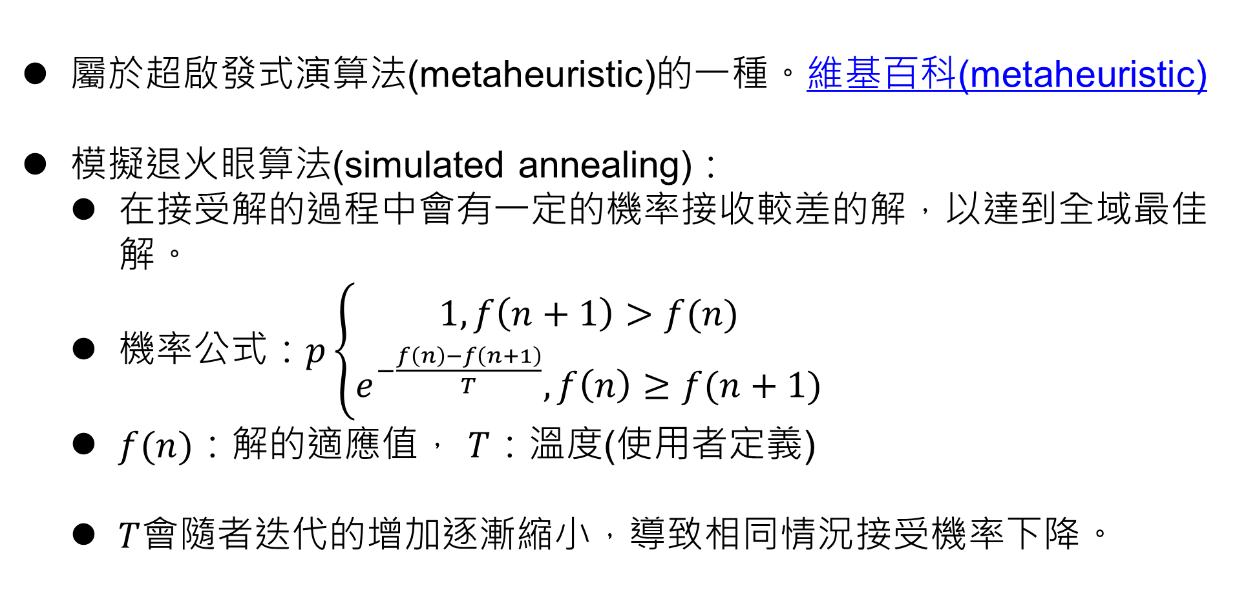
作業4-Simulated Annealing
屬於超啟發式演算法(metaheuristic)的一種。維基百科(metaheuristic)
模擬退火眼算法(simulated annealing)：
在接受解的過程中會有一定的機率接收較差的解，以達到全域最佳解。
機率公式：$p\left\{\begin{aligned}1,f\left(n+1\right)>f(n) \\ e^{−\frac{f\left(n\right)−f\left(n+1\right)}{T}},f\left(n\right)≥f(n+1)\end{aligned}\right.$
$f(n)$：解的適應值， $T$：溫度(使用者定義)
$T$會隨者迭代的增加逐漸縮小，導致相同情況接受機率下降。

Slide 12
作業4-Genetic Algorithm(加分)
屬於超啟發式演算法(metaheuristic)的一種。維基百科(metaheuristic)
基因演算法(Genetic Algorithm)：
Cross Over
Mutation
0 | 1 | 1 | 0 | 0 | 1
0 | 1 | 0 | 1 | 0 | 1
1 | 1 | 0 | 1 | 1 | 0
1 | 1 | 1 | 0 | 1 | 0
1 | 1 | 0 | 1 | 1 | 0
1 | 1 | 0 | 1 | 1 | 1

Slide 13
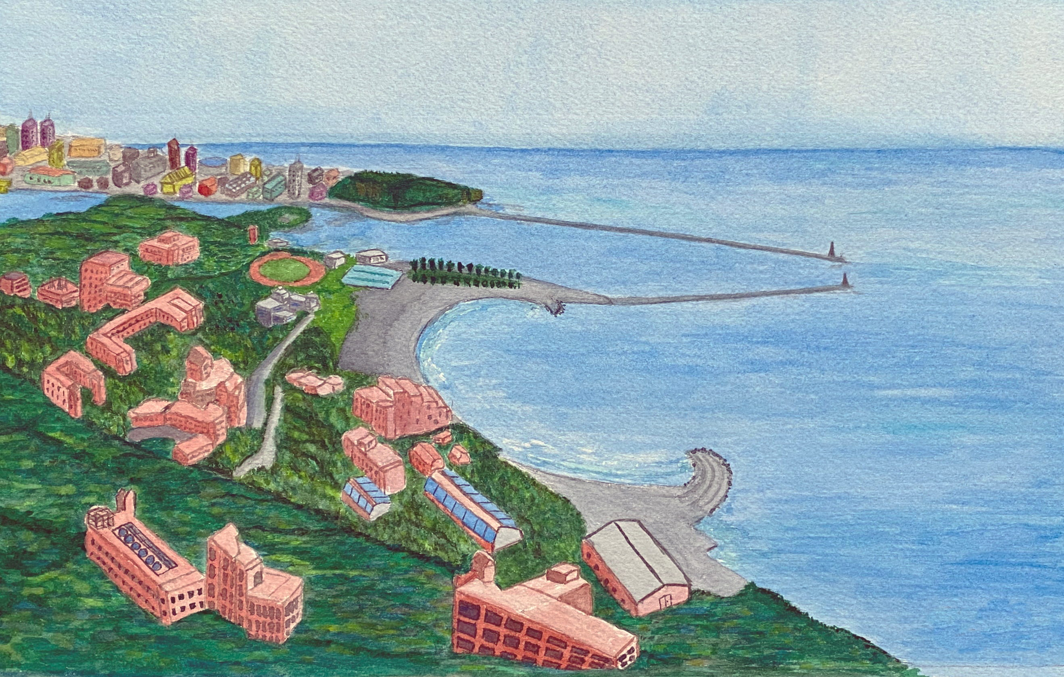
Thank You ;-)
Notes:
13
13

